Slide 1
Patologías más frecuentes del aparato estomatognático
Ari Vladimir Carrazco Velasco 2 “A” Odontología

Slide 2
1.- Anquilosis
La anquilosis temporo-mandibular, es la fusión ósea, fibrosa o cartilaginosa de las superficies que conforman la articulación: cavidad glenoidea del temporal-cóndilo mandibular. La anquilosis puede presentarse en periodo de crecimiento o después de completado este, afectando la función mandibular y en ocasiones estética facial. Los daños que se pueden presentar en esta patología no son solo funcionales o estéticos si no también psicológicos.

Slide 3
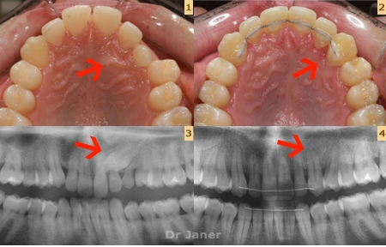

Slide 4
SIGNOS Y SINTOMAS
Dolor localizado en la articulación temporo-mandibular que aumenta en función y que a veces se irradia.
Dolor al masticar.
Chasquidos articulares al abrir o cerrar la boca.
Crepitación.
Bloqueos mandibulares de apertura o cierre.
Limitación de la apertura de la boca y sus movimientos laterales o protrusivos.
Apretamiento nocturno (en caso de bruxismo).
Otalgia refleja.
Mal oclusión de los dientes (mordida abierta uní o bilateral) o mordida cruzada.
Asimetría facial por crecimiento anormal del cóndilo.

Slide 5
2.-Paladar hendido
El paladar hendido se presenta cuando el paladar no se cierra completamente sino que deja una abertura que se extiende hasta la cavidad nasal. La hendidura puede afectar a cualquier lado del paladar. Puede extenderse desde la parte anterior de la boca (paladar duro) hasta la garganta (paladar blando). A menudo la hendidura también incluye el labio. El paladar hendido no es tan perceptible como el labio leporino porque está dentro de la boca. Puede ser la única anomalía que presenta el niño o puede estar asociado con el labio leporino u otros síndromes.

Slide 7
3.-LABIO LEPORINO
El labio leporino es una anomalía en la que el labio no se forma completamente durante el desarrollo fetal. El grado del labio leporino puede variar enormemente, desde leve (muesca del labio) hasta severo (gran abertura desde el labio hasta la nariz). El labio leporino recibe distintos nombres según su ubicación y el grado de compromiso del labio. Una hendidura en un lado del labio que no se extiende hasta la nariz se denomina unilateral incompleta. Una hendidura en un lado del labio que se extiende hasta la nariz se denomina unilateral completa. Una hendidura que compromete ambos lados del labio y que se extiende y compromete la nariz se denomina bilateral completa.

Slide 8
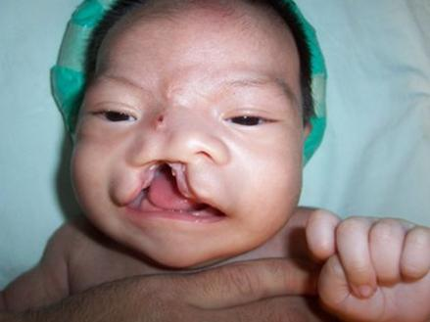

Slide 9
4.- Mucositis
Es la hinchazón, irritación y ulceración de las células mucosas que revisten el tracto digestivo. Puede desarrollarse desde la boca hasta el ano.

Slide 10
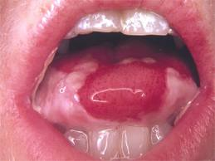

Slide 11
5.-Nevo blanco esponjoso
Constituye un trastorno hereditario en el que aparecen lesiones blancas en diversas mucosas del organismo (Ej.: cavidad oral, vagina, faringe). Se hereda como rasgo autosómico dominante y las lesiones pueden existir al nacer o comenzar o identificarse durante la pubertad.

Slide 12
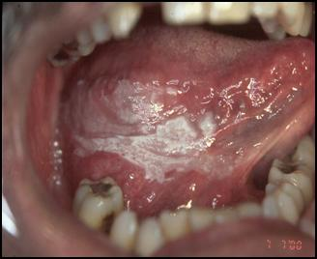

Slide 13
6.-ESTOMATITIS NICOTÍNICA O PALADAR DEL FUMADOR
Es una inflamación con queratinización del paladar, que se dan en fumadores tanto de pipa como de cigarrillos, también se da en aquellas personas que comen comidas excesivamente calientes.

Slide 14
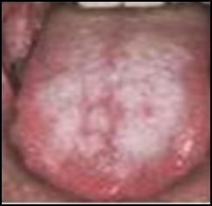

Slide 15
7.-Lesiones rojizas o candidiasis atrófica
Es causado esencialmente por un hongo la Candida Albicans, rara vez producido por otras especies de Candida. También existen factores predisponentes locales que favorecen la aparición de la Candidiasis Eritematosa Crónica como son el uso de fármacos (antibióticos, corticoesteroides, inmunosupresores), higiene bucal deficiente, uso de prótesis, enfermedades sistémicas (anemias, diabetes, cáncer, infección por VIH).

Slide 16
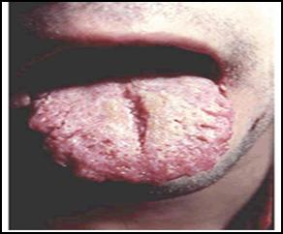

Slide 17
8.-Hiperplasia condilar
La hiperplasia condilar es una alteración caracterizada por crecimiento excesivo y progresivo, que afecta el cóndilo, cuello, cuerpo y rama mandibulares. Es una enfermedad autolimitante y deformante, porque el crecimiento es desproporcionado desde antes de terminar el crecimiento general del individuo y continúa cuando aquel ha terminado. El paciente consulta por franca asimetría facial con desviación mandibular, maloclusión y en algunos casos sintomatología articular, se detecta usualmente entre la segunda y la tercera décadas de la vida

Slide 18
9.-Gingivitis
La gingivitis es la inflamación de las encías.
Las encías inflamadas duelen, se hinchan y sangran fácilmente. La gingivitis es una dolencia muy frecuente y puede aparecer en cualquier momento tras el desarrollo de la dentició

Slide 19
10.-Enfermedad de las trincheras
La enfermedad de las trincheras (infección de Vincent, gingivitis ulcerosa necrosante aguda) es una infección dolorosa, no contagiosa, de las encías que causa dolor, fiebre y cansancio.
El término enfermedad de las trincheras proviene de la Primera Guerra Mundial, cuando muchos soldados en las trincheras contraían la infección. La escasa higiene bucal suele contribuir al desarrollo de la infección, lo mismo que el estrés físico o emocional, una dieta escasa o debido a que se duerme poco. La infección se presenta muy a menudo en personas con gingivitis simple, enfrentadas a un problema que les produce tensión nerviosa como, por ejemplo, los exámenes de estudios o el cambio de trabajo. Este proceso es más frecuente en los fumadores que en los no fumadores.

Slide 20
Periodontitis ligera
Si la gingivitis no es tratada, puede progresar hacia una periodontitis. En esta etapa ligera del mal, la enfermedad periodontal empieza a destruir el hueso y el tejido que sostienen a los dientes.

